Slide 1

Objektivní příznaky ve zdravotnictví
Objektivní příznaky představují měřitelné a pozorovatelné známky onemocnění, které může zdravotnický personál zaznamenat nezávisle na subjektivním vnímání pacienta. Správné rozpoznání a hodnocení těchto příznaků je základem kvalitní diagnostiky a léčby.

Slide 2
Definice objektivních příznaků
Objektivní příznaky
Subjektivní příznaky
Měřitelné a pozorovatelné známky onemocnění, které může zjistit zdravotnický personál pomocí vyšetření, bez ohledu na pacientův subjektivní pocit.
Potíže a pocity, které popisuje sám pacient - bolest, nevolnost, závratě. Tyto symptomy nelze přímo měřit ani objektivně pozorovat.
Objektivní příznaky zahrnují všechny fyzické známky, které můžeme pozorovat, naměřit nebo otestovat během klinického vyšetření. Patří mezi ně změny vitálních funkcí, neurologické nálezy, kožní změny nebo patologické zvuky při auskultaci.

Slide 3

Poruchy vědomí - úvod
Co je vědomí
Příčiny poruch vědomí
Vědomí je stav bdělosti a uvědomování si okolí. Zahrnuje schopnost reagovat na podněty z vnějšího prostředí a udržovat pozornost.
Metabolické poruchy (hypoglykémie, urémie)
Intoxikace (alkohol, drogy, léky)
Traumatické poranění mozku
Kvalitativní složka - obsah vědomí
Cévní mozkové příhody
Kvantitativní složka - úroveň bdělosti
Infekce CNS
Neurologická báze - retikulární formace
Epileptické záchvaty

Slide 4
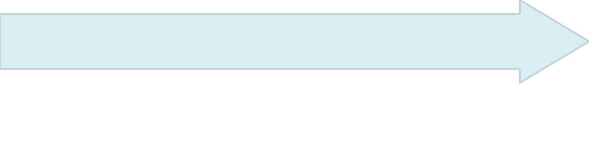

Stupně poruch vědomí
Kóma
Sopor
Nejhlubší porucha vědomí. Pacient nereaguje na slovní výzvy ani na bolestivé podněty, chybí obranné reflexy, je přítomna pouze automatická aktivita.
Somnolence
Hlubší porucha vědomí. Pacient je těžko probuzený, reaguje pouze na silné podněty, řeč je neschopná nebo velmi ztížená.
Zvýšená spavost, pacient je ospalý, ale lze jej snadno probudit. Při stimulaci reaguje přiměřeně, po ukončení stimulace opět usíná.

Slide 5

Glasgow Coma Scale - úvod
Glasgow Coma Scale (GCS) je standardizovaná stupnice pro hodnocení úrovně vědomí pacienta. Byla vyvinuta v roce 1974 a stala se celosvětově uznávaným nástrojem pro objektivní posouzení neurologického stavu.
Škála hodnotí tři základní oblasti neurologické funkce: otevírání očí, verbální odpověď a motorickou odpověď. Celkové skóre se pohybuje od 3 do 15 bodů, přičemž nižší hodnoty indikují závažnější poruchu vědomí.

Slide 6






Glasgow Coma Scale - hodnocení
Otevírání očí (E)
Verbální odpověď (V)
Motorická odpověď (M)
4 body - spontánně
5 bodů - orientovaná
6 bodů - na výzvu
3 body - na slovní výzvu
4 body - zmatenější
5 bodů - lokalizuje bolest
2 body - na bolest
3 body - nepřiměřené slova
4 body - ohýbání na bolest
1 bod - vůbec
2 body - nesrozumitelné zvuky
3 body - abnormální flexe
1 bod - žádná
2 body - extenze
1 bod - žádná

Slide 7



Interpretace GCS skóre
13-15
9-12
3-8
Lehká porucha vědomí
Středně těžká porucha
Těžká porucha vědomí
Pacient je při vědomí s minimálními neurologickými deficity
Významná porucha vědomí vyžadující pečlivé monitorování
Kóma nebo hlubší porucha vědomí, často indikace k intubaci
GCS je důležitým prognostickým faktorem, zejména u traumatických poranění mozku. Hodnoty se pravidelně monitorují pro sledování vývoje neurologického stavu pacienta.

Slide 8



Polohy pacientů - přehled
Poloha pacienta může poskytovat důležité informace o jeho zdravotním stavu. Rozlišujeme aktivní polohy (pacient si volí sám), pasivní polohy (pacient je uložen) a vynucené polohy (pacient je nucen zaujmout specifickou polohu kvůli symptomům).
Aktivní polohy
Pasivní polohy
Vynucené polohy
Pacient si sám volí polohu podle svých potřeb a komfortu. Obvykle signalizuje zachovanou pohyblivost a orientaci.
Poloha je určena zdravotnickým personálem nebo okolnostmi. Pacient nemá sílu nebo schopnost polohu měnit.
Pacient je nucen zaujmout specifickou polohu kvůli respiračním nebo jiným symptomům pro úlevu od potíží.

Slide 9
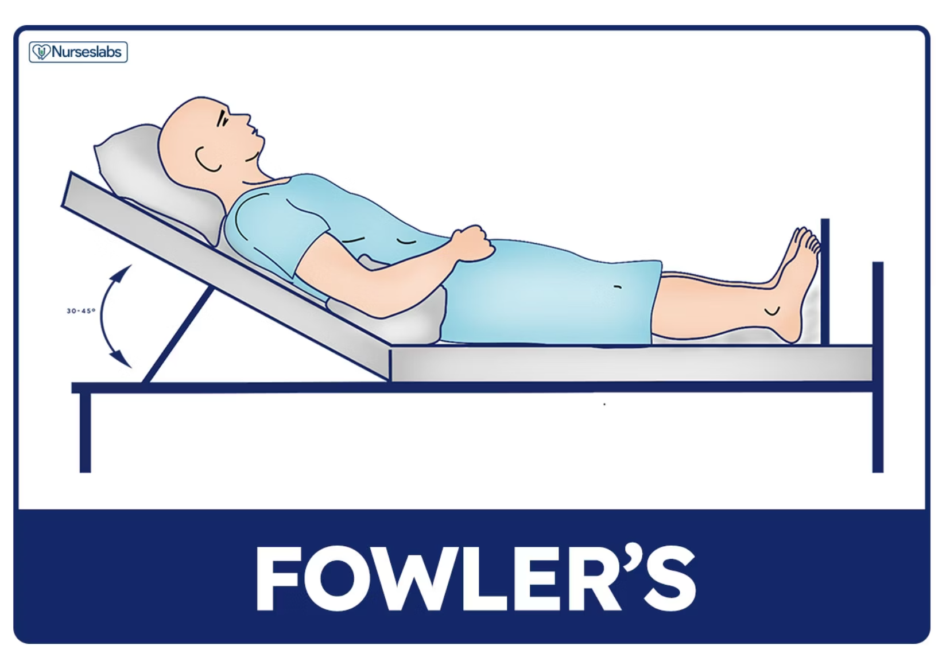
Fowlerova poloha
Charakteristika
Pacient sedí nebo je polosedu s nadzvednutou hlavou a horní částí těla v úhlu 45-60°. Dolní končetiny jsou rovně nebo mírně pokrčené.
Indikace
Respirační potíže
Srdeční selhání
Po operacích břišní dutiny
Gastroezofageální reflux
Prevence aspirace
Fowlerova poloha zlepšuje ventilaci plic díky gravitaci, která pomáhá při nádechu. Snižuje také riziko aspirace a zlepšuje komfort pacienta s dušností.

Slide 10
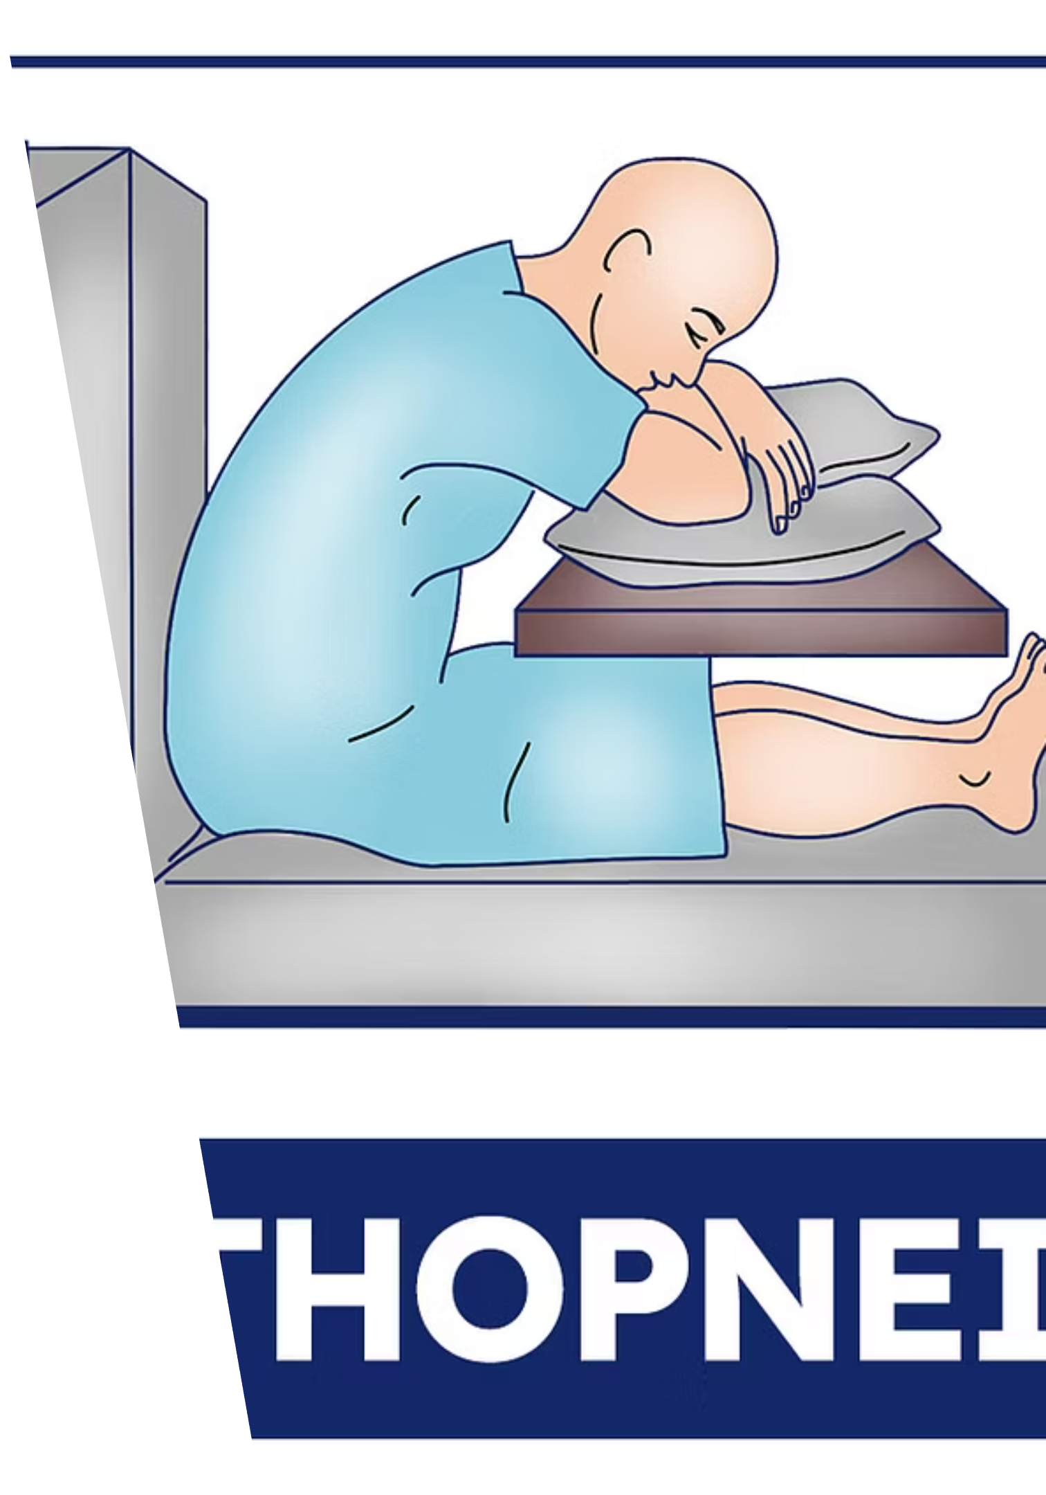

Ortopnoická poloha
Ortopnoická poloha je typická vynucená poloha u pacientů s těžkou dušností. Pacient sedí vzpřímeně, často se opírá o stůl nebo židli, nakloněn dopředu s rukama podepřenýma.
Fyziologické důvody
Pozorování: Pacient v ortopnoické poloze často vykazuje známky těžké respirační tísně a vyžaduje okamžitou lékařskou pozornost.
Maximální využití pomocných dechových svalů
Snížení návratu žilní krve k srdci
Zlepšení ventilačně-perfuzního poměru
Snížení práce levé komory srdeční
Typické onemocnění
Akutní srdeční selhání
Těžký astmatický záchvat
CHOPN v exacerbaci
Plicní edém

Slide 11
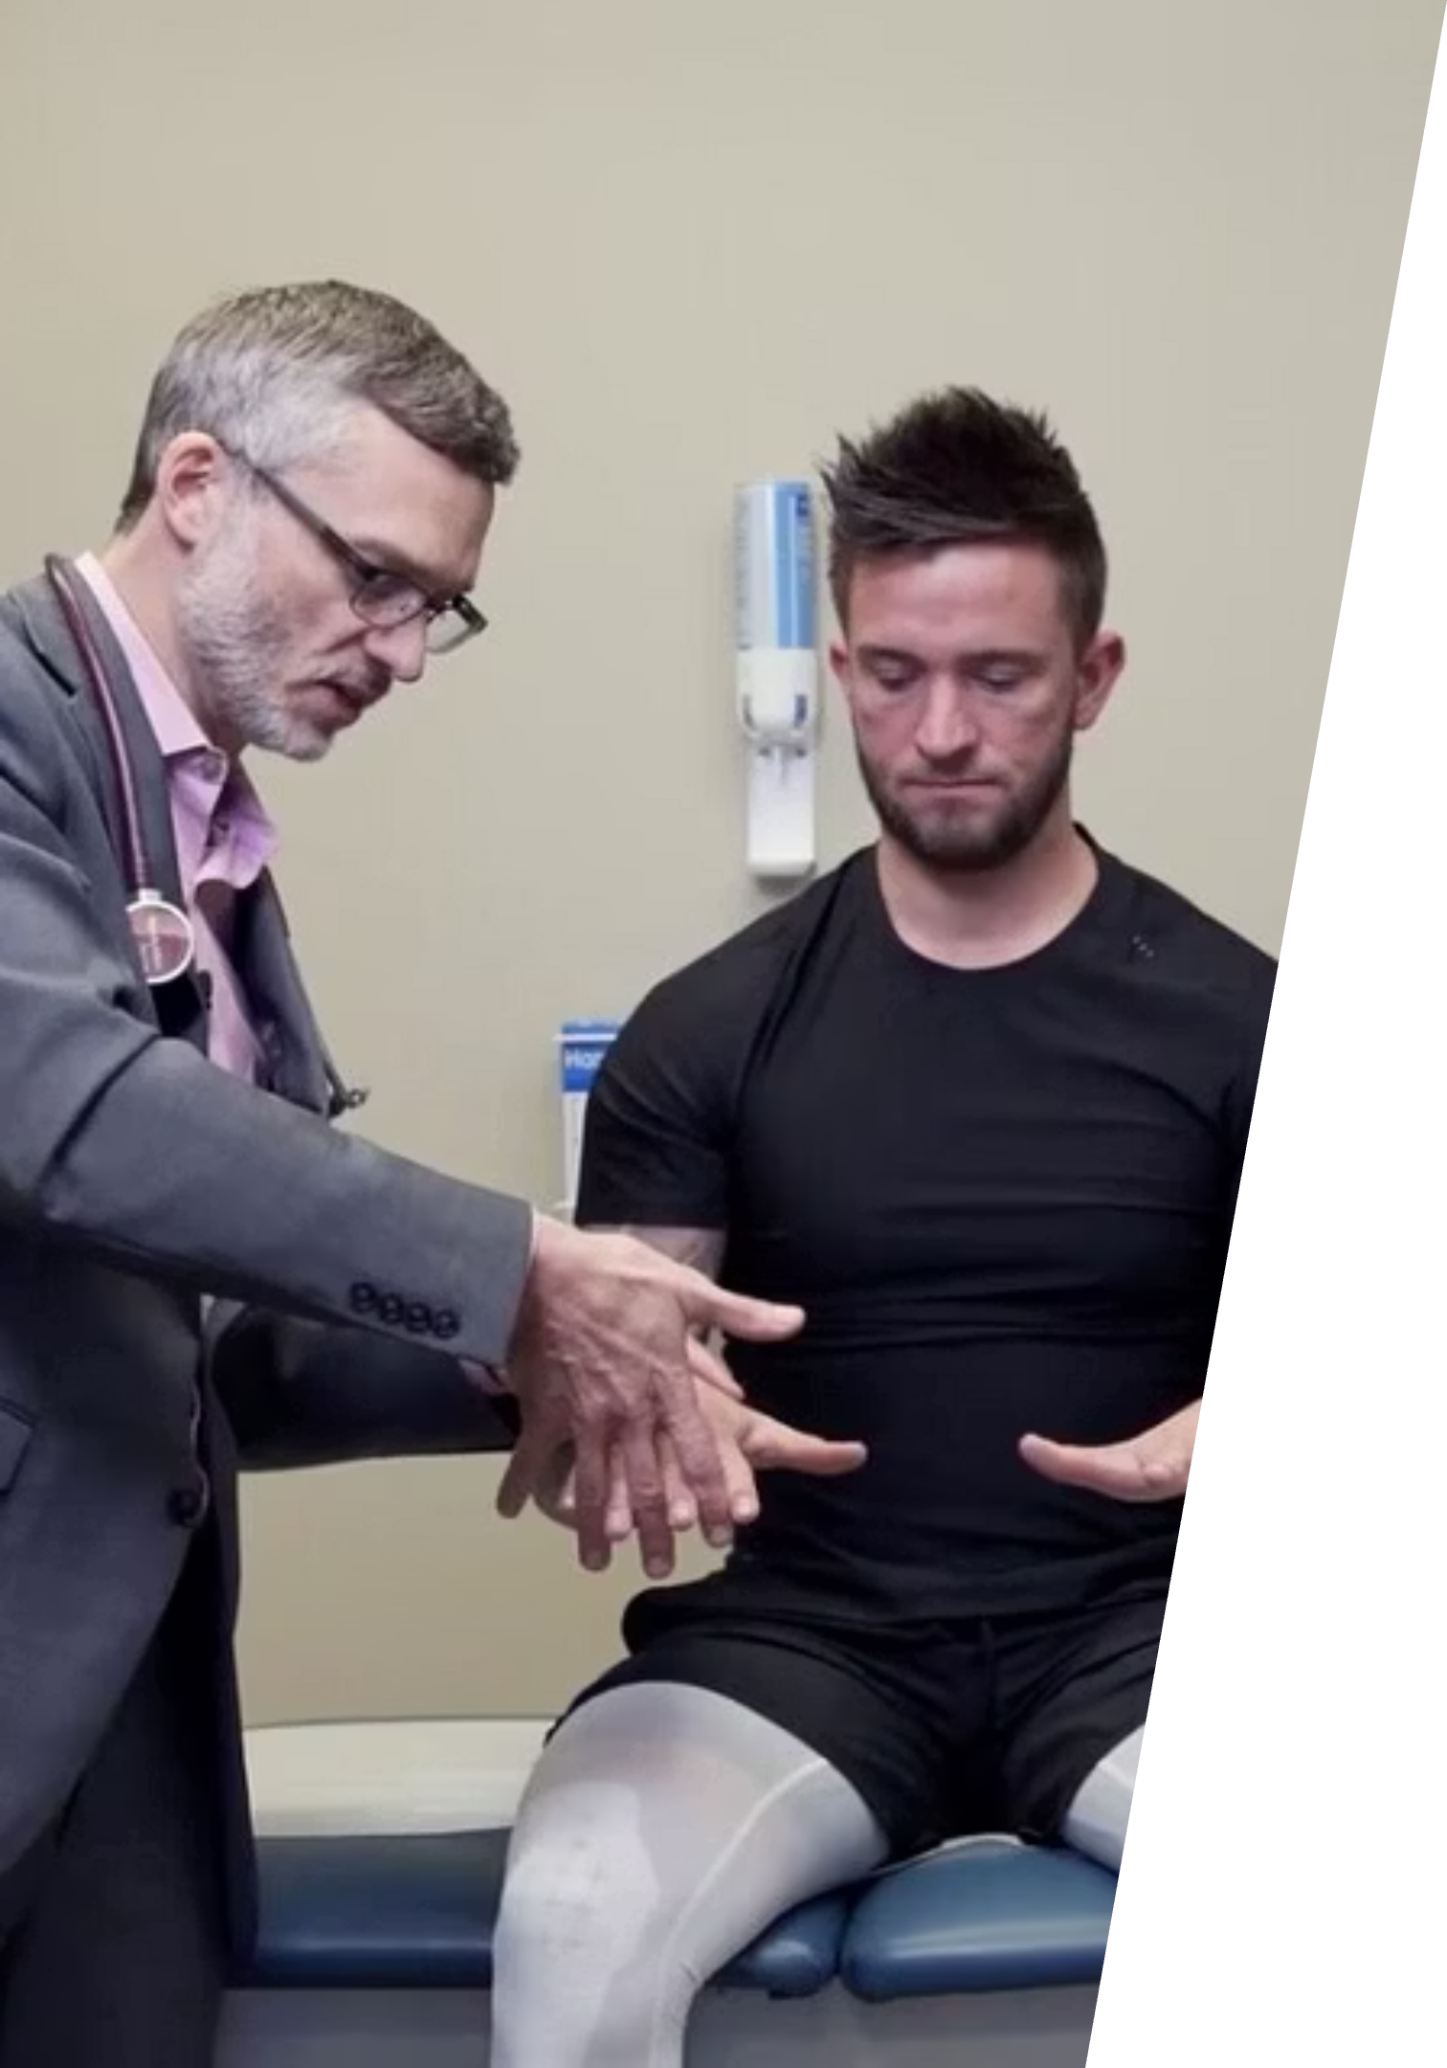


Poruchy hybnosti - úvod
Poruchy hybnosti představují širokou skupinu neurologických symptomů, které zahrnují oslabení nebo úplnou ztrátu motorické funkce. Jsou důležitým objektivním příznakem neurologických onemocnění.
Centrální parézy
Poškození horního motoneuronu - spastické, s hyperreflexií, patologické reflexy
Periferní parézy
Poškození dolního motoneuronu - chabé, s hyporeflexií, atrofie svalů

Slide 12
Klasifikace poruch hybnosti
Paréza
Plegie
Částečné oslabení svalové síly. Pacient má zachovanou určitou míru pohybu, ale síla je snížená. Hodnotí se stupnicí 0-5 podle síly pohybu.
Úplná ztráta svalové síly a pohybu. Pacient není schopen vykonat aktivní pohyb v postižené oblasti.
Intenzita postižení se hodnotí podle stupnice svalové síly od 0 (úplná plegie) do 5 (normální síla). Hodnocení se provádí testováním jednotlivých svalových skupin proti odporu.

Slide 13
Typy paréz podle lokalizace
Hemiparéza
Monoparéza
Kvadruparéza
Paraparéza
Oslabení jedné poloviny těla (pravé nebo levé strany). Nejčastěji způsobena cévní mozkovou příhodou nebo poraněním mozku.
Oslabení pouze jedné končetiny. Může být způsobena poraněním periferního nervu, kořenovou lézí nebo lokálním poškozením mozku.
Oslabení všech čtyř končetin. Typicky při poranění krční míchy nebo těžkém poškození mozku. Vyžaduje komplexní rehabilitační péči.
Oslabení obou dolních končetin. Nejčastěji při poranění hrudní nebo bederní míchy, může být také způsobena nádory nebo záněty.

Slide 14
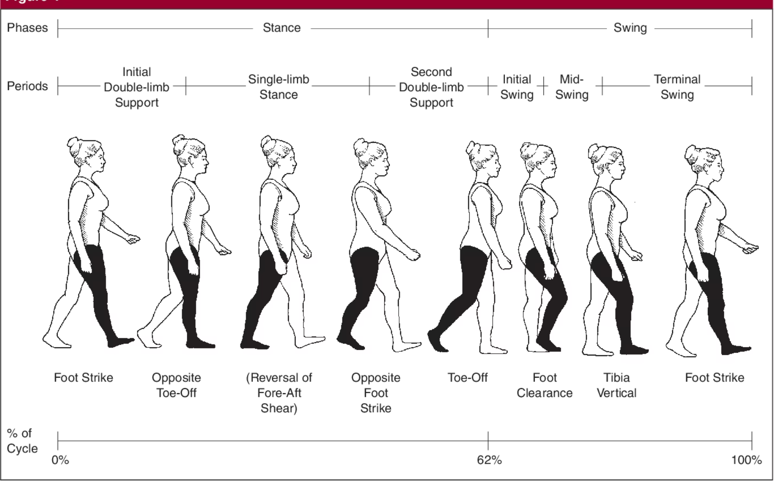
Poruchy stoje a chůze
Poruchy stoje
Rombergův příznak: nestabilita při zavřených očích
Ataxie: nekoordiovanost pohybů
Tremor: rytmické třesové pohyby
Rigidita: zvýšený svalový tonus
Poruchy chůze
Hemiplegická chůze: tažení postižené končetiny
Ataktická chůze: nejistá, širokobazální
Parkinsonská chůze: malé kroky, předklon
Stepáž: vysoké zvedání kolen
Hodnocení chůze a stoje poskytuje cenné informace o funkci nervového systému, vestibulárního aparátu a muskuloskeletálního systému.

Slide 15
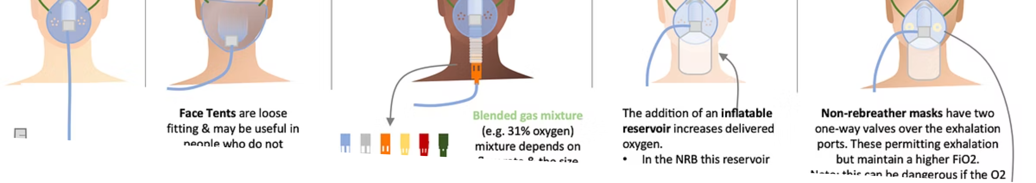
Dušnost - dyspnoe
Dušnost (dyspnoe) je subjektivní pocit nedostatku dechu nebo námahy při dýchání. Objektivně se projevuje změnami dechové frekvence, použitím pomocných dechových svalů a cyanózou.
Inspirační dyspnoe
Expirační dyspnoe
Smíšená dyspnoe
Ztížený nádech, často s inspiračním stridorem. Příčinou je obvykle obstrukce horních cest dýchacích.
Ztížený výdech s prodloužením expiria. Typická pro bronchiální astma a chronickou obstrukční plicní nemoc.
Postižení obou fází dýchání. Vyskytuje se při plicním edému, pneumonii nebo pokročilých plicních onemocněních.

Slide 16








Příčiny dušnosti
Plicní příčiny
Srdeční příčiny
Astma bronchiale
Srdeční selhání
CHOPN
Akutní infarkt myokardu
Pneumonie
Chlopenní vady
Plicní edém
Arytmie
Pneumotorax
Perikardiální výpotek
Ostatní příčiny
Hematologické
Metabolická acidóza
Anémie
Anxieta
Plicní embolie
Neuromuskulární
Polycytémie
Obezita
Methemoglobinémie

Slide 17
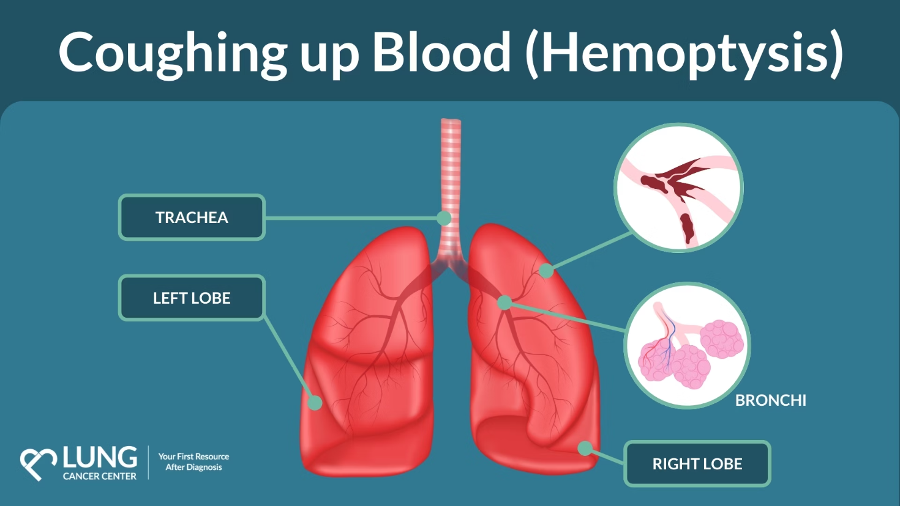
Kašel a hemoptýza
Kašel
Reflexní obranný mechanismus dýchacího systému. Může být suchý (neproduktivní) nebo vlhký (produktivní) se sputem.
Akutní: trvající méně než 3 týdny
Subakutní: 3-8 týdnů
Chronický: více než 8 týdnů
Hemoptýza
Vykašlávání krve z dolních cest dýchacích. Krev může být čerstvá světle červená nebo tmavá koagulovaná.
Důležité: Masivní hemoptýza (více než 600 ml za 24 hodin) je život ohrožující stav vyžadující okamžitou intervenci.

Slide 18
Hemoptoe vs. Hematemeza
Hemoptoe (hemoptýza)
Původ: Dolní cesty dýchací
Barva: Světle červená, pěnivá
pH: Alkalické
Příměsi: Sputum, vzduchové bublinky
Doprovod: Kašel, dušnost
Příčiny: TBC, pneumonie, nádory plic, bronchiektázie
Hematemeza
Původ: Horní část GIT
Barva: Tmavě červená, kávová sedlina
pH: Kyselé
Příměsi: Zbytky potravy
Doprovod: Nausea, zvracení
Příčiny: Peptické vředy, varixy jícnu, Mallory-Weissův syndrom

Slide 19
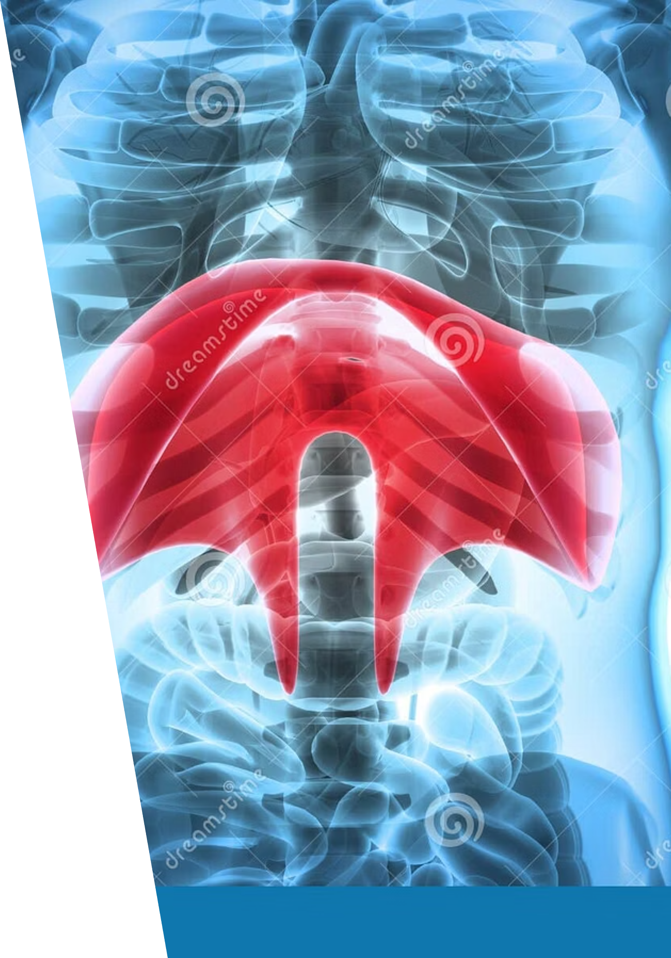
Škytavka (singultus)
Mechanismus
Příčiny škytavky
Škytavka je neúmyslná spastická kontrakce bránice a mezižeberních svalů, následovaná náhlým uzavřením hlasivkových štěrbin.
Rychlé jídlo nebo pití
Alkohol, horké nápoje
Gastroezofageální reflux
Poranění CNS
Klasifikace
Metabolické poruchy
Akutní: trvání méně než 48 hodin
Léky (kortikoidy, benzodiazepiny)
Perzistentní: 48 hodin až 1 měsíc
Psychogenní faktory
Nepoddajná: více než 1 měsíc
Většina případů škytavky je benigní a spontánně odezní. Perzistentní škytavka může signalizovat závažnější onemocnění vyžadující diagnostiku.

Slide 20

Shrnutí objektivních příznaků
01
Systematické hodnocení
Objektivní příznaky vyžadují systematický přístup k hodnocení a dokumentaci pro správnou diagnostiku.
02
Neurologické nálezy
Poruchy vědomí, hybnosti a postury poskytují klíčové informace o funkci nervového systému.
03
Respirační symptomy
Dušnost, kašel a hemoptýza jsou významnými objektivními znaky plicních a srdečních onemocnění.
04
Klinická praxe
Kombinace objektivního vyšetření se subjektivními symptomy vede k přesné diagnóze a efektivní léčbě.
Správné rozpoznání a interpretace objektivních příznaků je základem kvalitní zdravotnické péče a úspěšné léčby pacientů.

